Slide 1
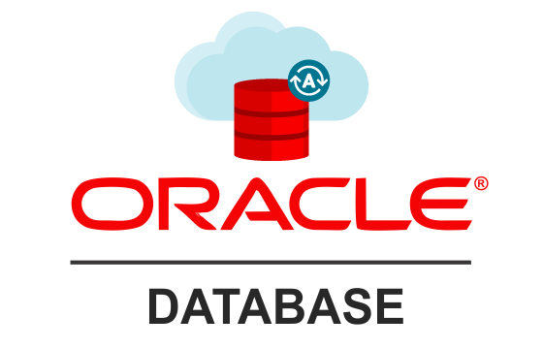
TRƯỜNG ĐẠI HỌC SƯ PHẠM THÀNH PHỐ HỒ CHÍ MINH
BÁO CÁO ĐỒ ÁN CUỐI KÌ CHUYÊN ĐỀ ORACLE
GVHD: Võ Tiến An
THÀNH VIÊN NHÓM 5:
Hoàng Văn Thành – 42.01.104.274
Đinh Quốc Kỳ - 42.01.104.231
Lý Cẩm Minh – 42.01.104.083
Lê Hoàng Sơn – 42.01.104.134
Nguyễn Hoàng Phương – 42.01.104.299

Slide 2
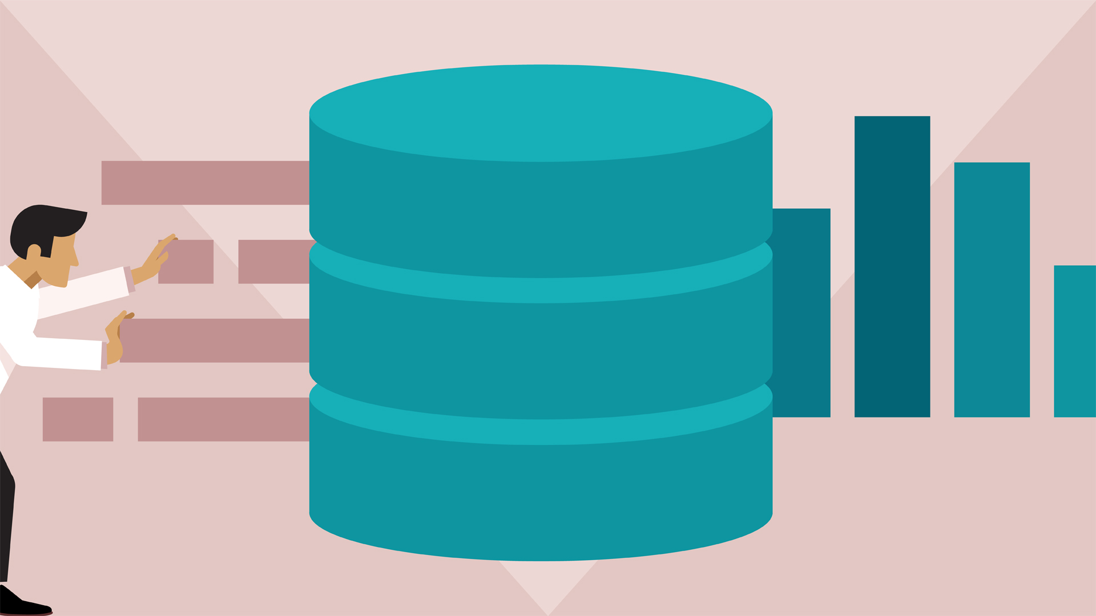




IS
GIỚI THIỆU
CHƯƠNG
CHƯƠNG
CHƯƠNG
CHƯƠNG
1
2
3
4
GIỚI THIỆU
CÁC KĨ THUẬT XỬ LÝ
KẾT LUẬN
DEMO
?

Slide 3

Giống như các phần mềm RDBMS khác, Oracle Database được xây dựng dựa trên SQL.
Oracle là một trong những nhà cung cấp lớn nhất trên thị trường công nghệ hiện nay.
IS
GIỚI THIỆU
?
Oracle Database sử dụng cấu trúc bảng theo hàng và cột để kết nối các phần tử dữ liệu có liên quan trong các bảng khác nhau.
Một máy chủ cơ sở dữ liệu Oracle sẽ bao gồm một database để lưu trữ dữ liệu cùng với một hay nhiều phiên bản database để quản lý các tệp có trong cơ sở dữ liệu đó.

Slide 4
Oracle là một trong những nhà cung cấp lớn nhất trên thị trường công nghệ hiện nay.
Giống như các phần mềm RDBMS khác, Oracle Database được xây dựng dựa trên SQL.
GIỚI THIỆU
Oracle Database sử dụng cấu trúc bảng theo hàng và cột để kết nối các phần tử dữ liệu có liên quan trong các bảng khác nhau.
Một máy chủ cơ sở dữ liệu Oracle sẽ bao gồm một database để lưu trữ dữ liệu cùng với một hay nhiều phiên bản database để quản lý các tệp có trong cơ sở dữ liệu đó.

Slide 5
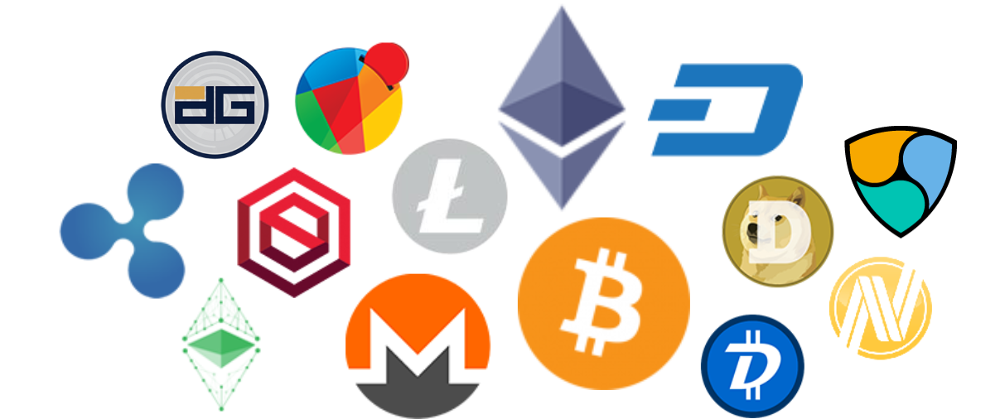
WHAT IS COINMARKET?
GIỚI THIỆU

Slide 6
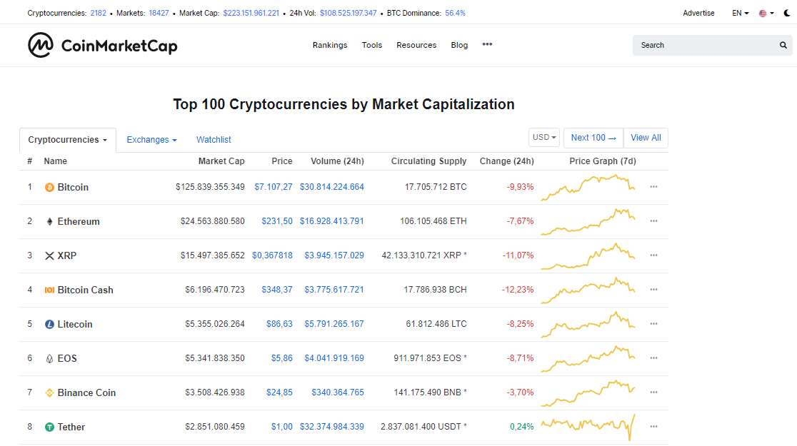
Coinmarketcap hay coinmarket là một trang thống kê thông tin của tất cả các đồng tiền ảo (tiền điện tử, tiền mã hóa, tiền kỹ thuật số hay tiền thuật toán) đang được lưu thông trên toàn thế giới, trong đó có Bitcoin và các Altcoin. Coinmarketcap.com là một website bạn không thể bỏ qua nếu đang tìm hiểu về Cryptocurrency, một trong những trang thông tin uy tín nhất hiện nay về Cryptocurrency.
GIỚI THIỆU
https://coinmarketcap.com/

Slide 7
MỘT SỐ THUẬT NGỮ CHÍNH
Cryptocurrency: Tiền điện tử, tiền thuật toán hay tiền kỹ thuật số.
Market cap: Tổng giá trị vốn hóa thị trường, tức là cần bao nhiêu USD để mua toàn bộ thị trường tiền ảo này.
Circulating Supply: Lượng tiền điện tử đã khai thác được và đang lưu thông trên thị trường.
Volume: Tổng khối lượng tiền giao dịch trong 24 giờ, đơn vị tính USD.
% Change (24h): Giá trị của đồng coin đó thay đổi trong 24h qua tính theo %.
Price: Giá hiện tại của coin đó (mặc định tính theo USD).
…
GIỚI THIỆU

Slide 8
IS
GIỚI THIỆU
CHƯƠNG
CHƯƠNG
CHƯƠNG
CHƯƠNG
1
2
3
4
GIỚI THIỆU
CÁC KĨ THUẬT XỬ LÝ
KẾT LUẬN
DEMO
?

Slide 9





Sử dụng các lệnh cơ bản của Oracle: select, from where, join, …
CÁC KĨ
THUẬT XỬ LÝ
SKILLS

Slide 10
Sử dụng các lệnh cơ bản của Oracle: select, from where, join, …
CÁC KĨ
THUẬT XỬ LÝ

Slide 11
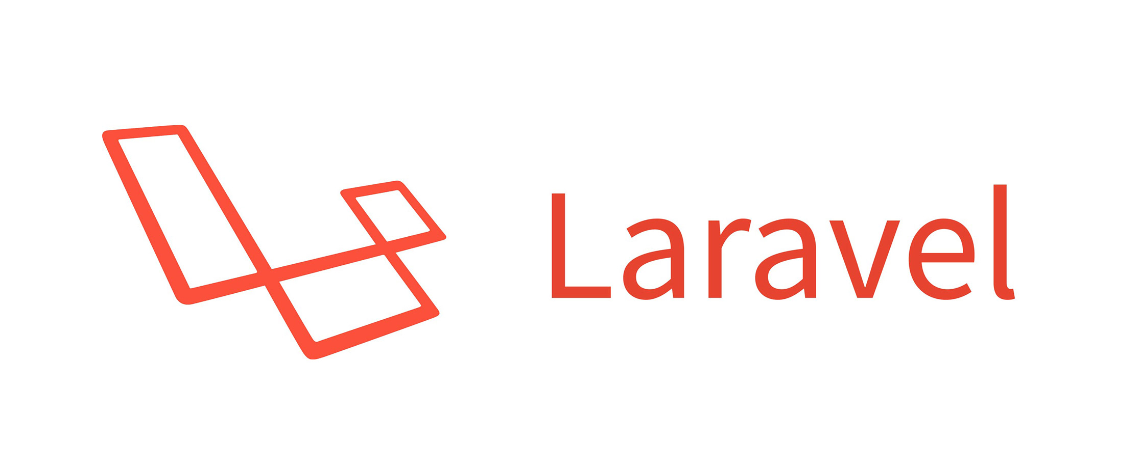
Sử dụng framework Laravel (php).
CÁC KĨ
THUẬT XỬ LÝ

Slide 12



Sử dụng TaskSchedule
(windows)
để lập lịch cập nhật database tự động cho Oracle DB
Quản lý được cơ sở dữ liệu, hệ thống rất lớn.
Phần mềm Oracle được tích hợp tất cả các công cụ để quản trị cũng như nhập xuất dữ liệu nên rất tiện lợi cho người quản trị
CÁC KĨ
THUẬT XỬ LÝ
Hỗ trợ trên đa hệ điều hành.
Phí bản quyền rất đắt, không phù hợp với các nước đang phát triển.
Dùng để quản trị các CSDL nhỏ thì lãng phí dung lượng.

Slide 13
IS
GIỚI THIỆU
CHƯƠNG
CHƯƠNG
CHƯƠNG
CHƯƠNG
1
2
3
4
GIỚI THIỆU
CÁC KĨ THUẬT XỬ LÝ
KẾT LUẬN
DEMO
?

Slide 14

KẾT LUẬN
ƯU ĐIỂM:
Quản lý được cơ sở dữ liệu, hệ thống rất lớn.
Phần mềm Oracle được tích hợp tất cả các công cụ để quản trị cũng như nhập xuất dữ liệu nên rất tiện lợi cho người quản trị
KẾT LUẬN
Hỗ trợ trên hầu hết hệ điều hành.
NHƯỢC ĐIỂM:
Phí bản quyền rất đắt, không phù hợp với các nước đang phát triển.
Dùng để quản trị các CSDL nhỏ thì lãng phí dung lượng.

Slide 15
TÀI LIỆU THAM KHẢO
Document Api CoinMarket: https://coinmarketcap.com/api/documentation/v1/#section/Endpoint-Overview
Document Oracle: https://docs.oracle.com/en/database/
Github Connect Laravel to Oracle: https://github.com/yajra/laravel-oci8

Slide 16
IS
GIỚI THIỆU
CHƯƠNG
CHƯƠNG
CHƯƠNG
CHƯƠNG
1
2
3
4
GIỚI THIỆU
CÁC KĨ THUẬT XỬ LÝ
KẾT LUẬN
DEMO
?

Slide 17
DEMO SẢN PHẨM

Slide 18
THANKS FOR WATHCHING

